Slide 1





¿A dónde vamos?
Actividad del pictograma "ir".

Slide 2

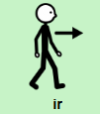
¿A dónde va la niña?

Slide 3
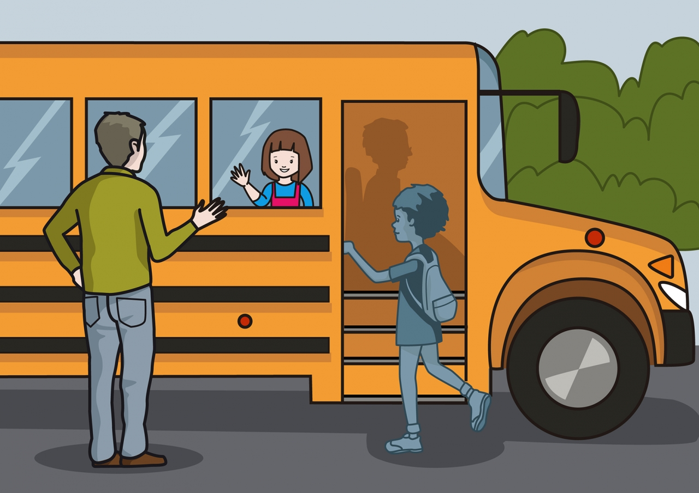

La niña va al colegio

Slide 4


¿A dónde van la madre y el bebé?

Slide 5
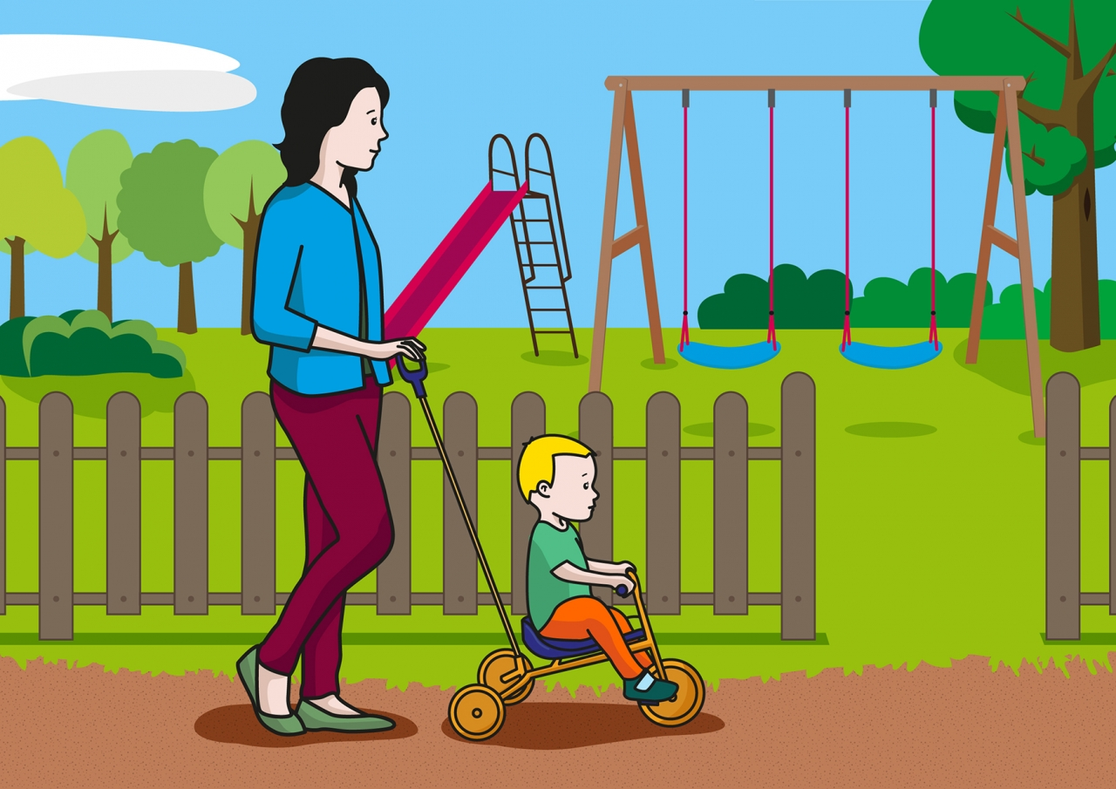
La madre y el bebé van al parque

Slide 6


¿A dónde van los abuelos?

Slide 7
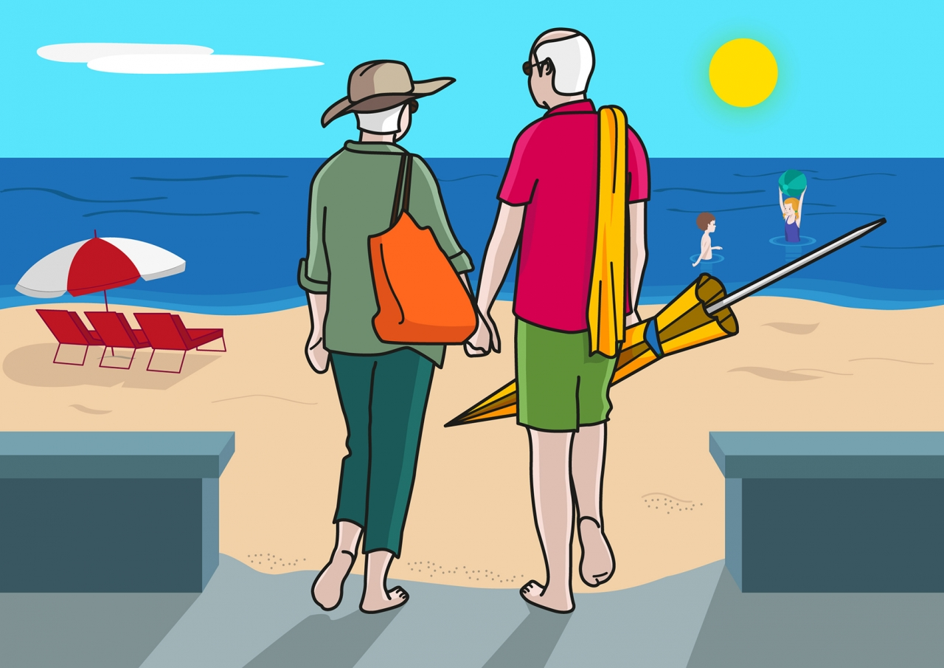
Los abuelos van a la playa

Slide 8


¿A dónde van el padre y su hijo?

Slide 9
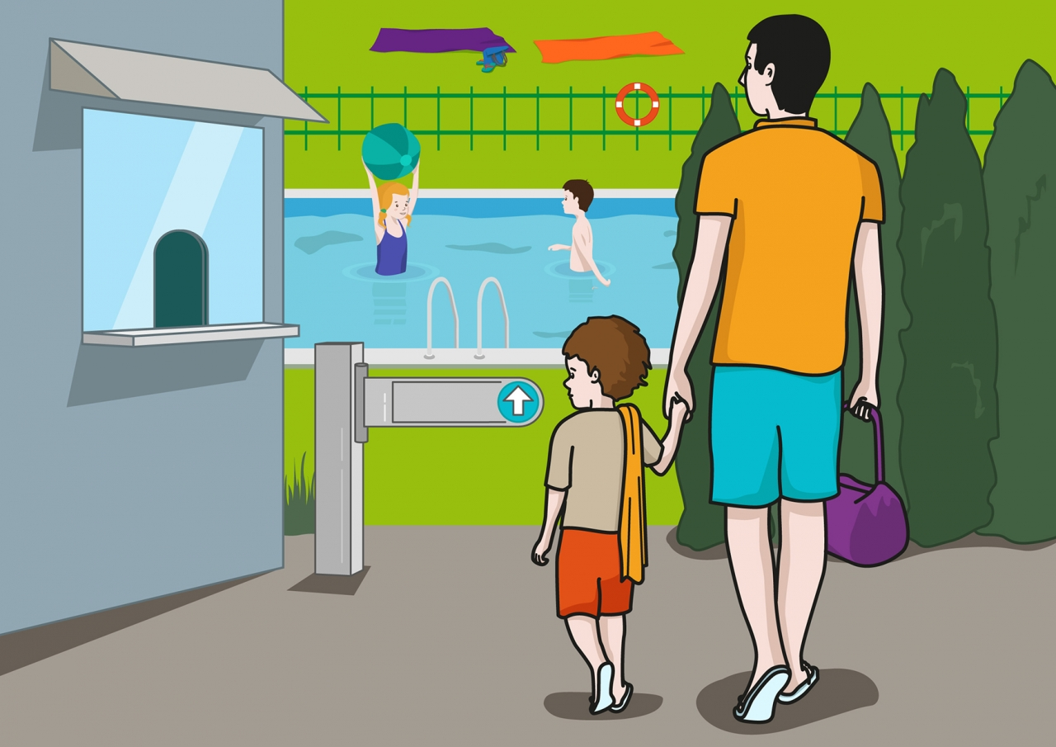
El padre y su hijo van a la piscina

Slide 10

¿A dónde va la chica ?

Slide 11
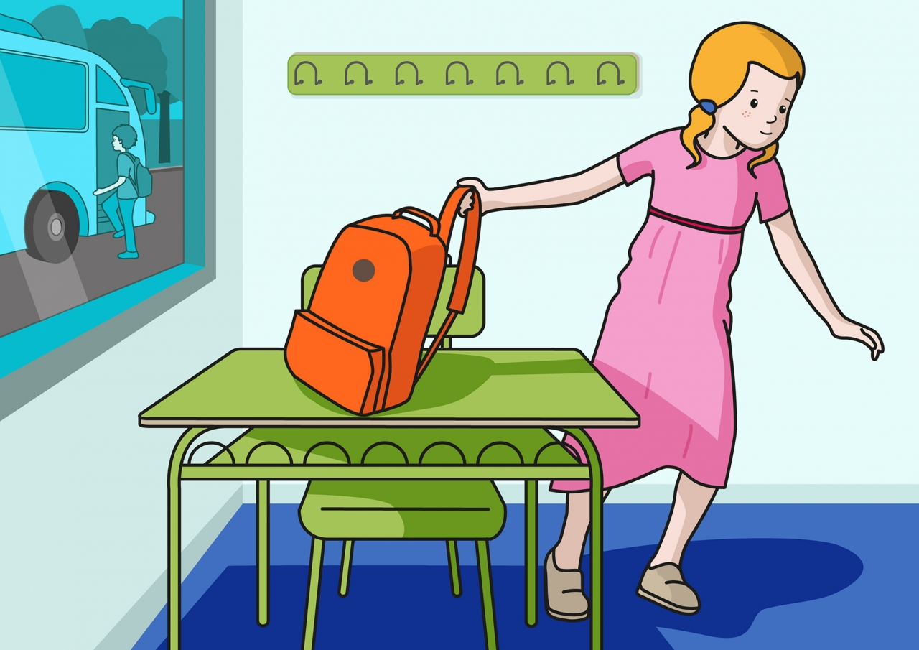
La chica se va a casa

Slide 12



¿Qué te ha parecido?

